Slide 1
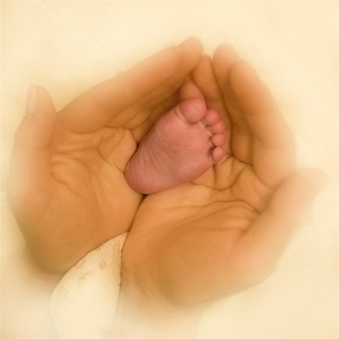
Плоскостопие
Prezentacii.com

Slide 2
Плоскостопия можно избежать
Плоскостопие – одно из самых распространенных заболеваний опорно-двигательного аппарата у детей. Это деформация стопы с уплощением ее свода (у детей обычно деформируется продольный свод, из-за чего подошва становится плоской и всей своей поверхностью касается пола).

Slide 3
Стопа
Стопа – орган, обеспечивающий опору и передвижение человека. Мощная система связок и мышц обеспечивает сохранение формы сводов стопы и их функции.
Нормальная стопа имеет один поперечный и два продольных свода (внутренний – рессорный и наружный – опорный).

Slide 4
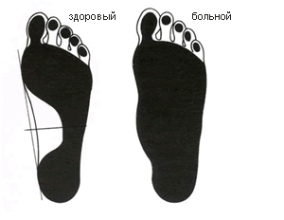
След
В норме стопа опирается о землю пяточной костью и головками плюсневых костей, внутренняя её часть не касается земли, что хорошо видно по отпечатку подошвы.

Slide 5
Функции стопы
Опорная
Рессорная
Балансировочная
Толчковая

Slide 6
Основные причины развития плоскостопия
Слабость мышц и связочного аппарата, принимающих участие в поддерживании свода.
Тесная обувь, особенно с узким носком или высоким каблуком, толстой подошвой, так как она лишает стопу её естественной гибкости.

Slide 7
Профилактика
В основе профилактики и лечения плоскостопия лежит укрепление мышц, укрепляющих свод.
Рекомендуется носить удобную обувь и не допускать чрезмерных нагрузок на ноги.

Slide 8
Регулярное выполнение физических упражнений благотворно сказываются и на состоянии опорно-двигательного аппарата. Укрепление мышц, связок, суставов на основе общего укрепления организма способствует профилактике деформаций опорно-двигательного аппарата в целом и плоскостопия в частности.

Slide 9
Помочь предупредить плоскостопие у детей могут регулярные занятия коньками, лыжами.
В летнее время по возможности чаще использовать ходьбу босиком по земле, песку, маленьким не острым камешкам, воде.
Для укрепления свода стопы полезно лазание по гимнастической лестнице, канату, босиком. Ходьба по доске, бревну.
Тем же, у кого нет возможности для таких тренировок, рекомендуются специальные упражнения.

Slide 10
Комплекс специальных упражнений
По предупреждению плоскостопия.
Перед упражнениями следует походить на носках, затем попрыгать на носках на одной, а затем на двух ногах. I. Разминка. 1. Хождение на высоких носочках. 2. Хождение на пяточках. II. Основной комплекс упражнений. 1. «Окно» - ребенок, стоя на полу, разводи и сводит выпрямленные ноги не отрывая подошв от пола. 2. «Каток» - ребенок катет вперед-назад мяч, скалку или бутылку. Упражнения выполняются сначала одной, затем другой ногой. 3. «Разбойник» - ребенок сидит на полу с согнутыми ногами. Пятки плотно прижаты к полу и не отрываются от него в течение всего времени выполнения упражнения. Движениями пальцев ноги ребенок старается подтащить по полу полотенце (или салфетку) на которой лежит груз (камень), сначала одной. Затем другой ногой. 4. «Сборщик» - И.П. – тоже. Собирает пальцами одной ноги различные мелкие предметы, разложенные на полу, и складывает их в кучку, одной ногой, затем другой. Следует не допускать падания предметов при переноске. 5. «Художник» - И.П. – тоже. Карандашом, зажатым пальцами ног, рисует на листе бумаги различные фигуры, придерживая лист другой ногой. Упражнение выполняется сначала одной, затем другой ногой. 6. «Гусеница» - И.П. – тоже. Сгибая пальцы ноги, ребенок подтягивает пятку вперед, затем пальцы расправляются и движение повторяется. Упражнение выполняется обоими ногами одновременно. 7. «Серп» - И.П. – тоже. Подошвы ног на полу, расстояние между ними 20 см. Согнутые пальцы ног сначала сближаются, а затем разводятся в разные стороны, при этом пятки остаются на одном месте. 8. «Мельница» - И.П. – тоже. Ноги выпрямлены. Описываются ступнями дуги в разных направлениях. 9. «Барабанщик» - И.П. – тоже. Стучим носками ног не касаясь его пятками. 10. «Веселые прыжки» - И.П. – сидя, ноги плотно прижаты друг к другу. Поднять ноги, перенести их через лежащий на полу брусок (высота 20 см.), положить на пол, вернуться в И.П. 11. «Носильщик» - поднять кубик (мешок, мячик) двумя ногами, перенести его вправо, положить на пол. Вернуть кубик И.П. Затем кубик перенести в левую сторону, вернуться в И.П. 12. И.П. – лежа на животе руки в упоре, ноги вместе. Носки оттянуты, повернуты вовнутрь. Перейти в упор лежа. С опорой на передний отдел стопы и кисти рук. 13. И.П. – лежа на спине ноги врозь скользить стопой правой ноги по голени левой. 14. И.П. – стоя на носках опускаться на пятки и снова подняться.

Slide 11
Драма «стоячих профессий»
Оперирующие хирурги
Стоматологи
Учителя
Продавцы
Повара
Станочники
и др…

Slide 12
Легкой Вам
походки!

